Slide 1
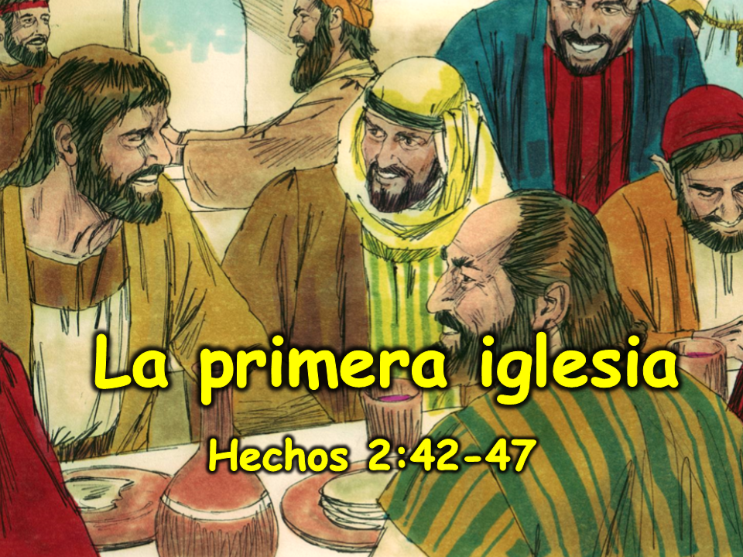
misionleccionesbiblicas.org La primera iglesia
‹#›
Notes:
1. Portada: La primera iglesia (Hechos 2:42-47)

Slide 2
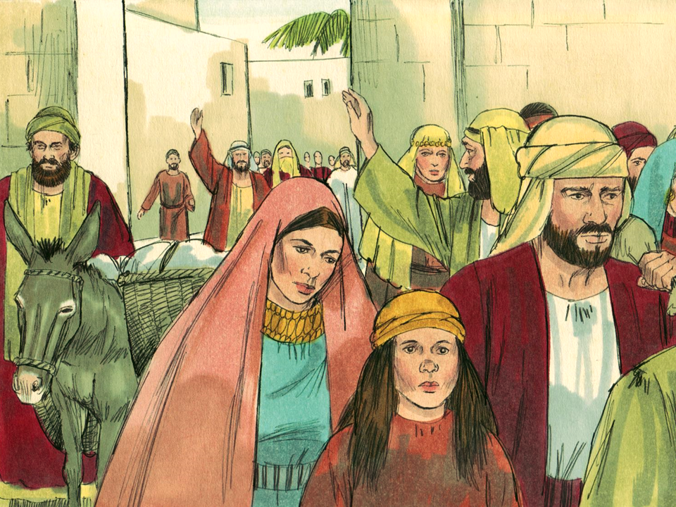
misionleccionesbiblicas.org La primera iglesia
‹#›
Notes:
2. ¡Estaban ocurriendo cosas increíbles en la ciudad de Jerusalén! Para empezar, había una gran fiesta. Miles de judíos de muchas regiones y países habían venido a Jerusalén para celebrar la Fiesta de Pentecostés. Esta era la ocasión en la que los judíos daban gracias a Dios por el alimento y el grano que Él les daba en la cosecha. También le agradecían a Dios por la Ley y los Diez Mandamientos.

Slide 3
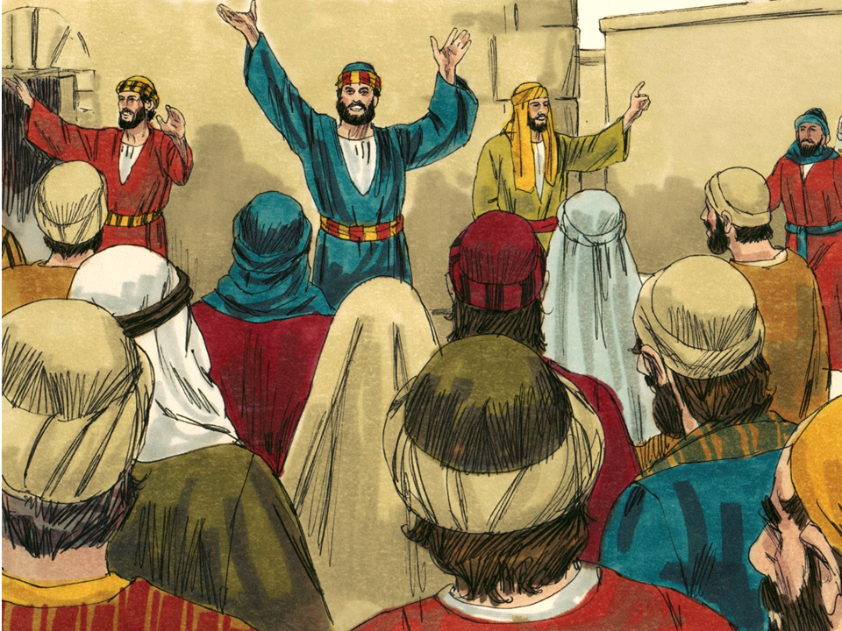
misionleccionesbiblicas.org La primera iglesia
‹#›
Notes:
3. Pero ese no era el evento más importante en Jerusalén en ese momento. Todos hablaban de algo nuevo. Pedro y los demás apóstoles estaban contando a todos las Buenas Noticias acerca de Jesús y cómo Él se había convertido en Rey. Predicaban que Jesús había sido crucificado, pero luego volvió a la vida. Jesús había regresado al cielo, pero antes de irse, les dijo a los apóstoles que compartieran con todos las Buenas Noticias.

Slide 4
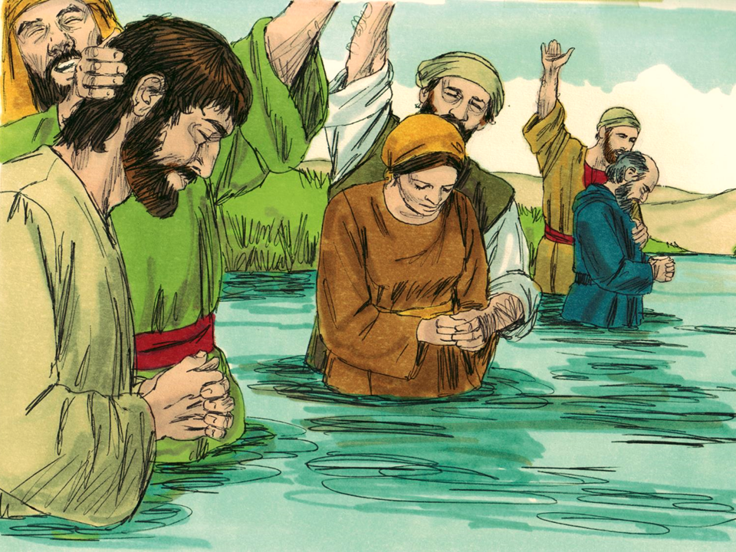
misionleccionesbiblicas.org La primera iglesia
‹#›
Notes:
4. Cuando las personas escuchaban acerca de Jesús, muchos decían que querían seguirlo. Decían que estaban arrepentidos de todos sus pecados, y se bautizaban. Cada vez más personas escuchaban las Buenas Noticias y se convertían en cristianas.

Slide 5
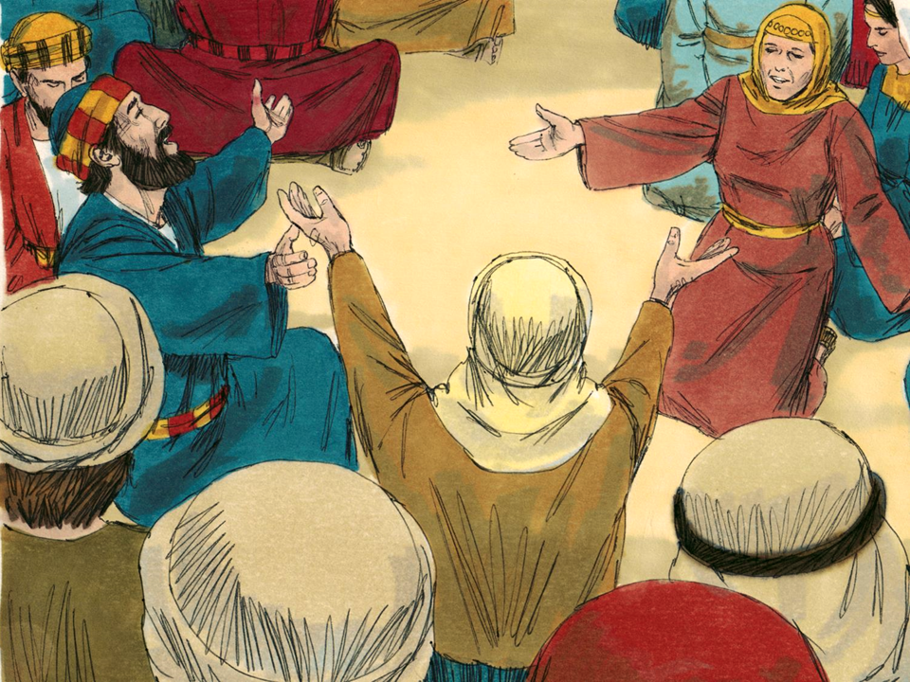
misionleccionesbiblicas.org La primera iglesia
‹#›
Notes:
5. personas escuchaban las Buenas Noticias y se convertían en cristianas.
¿Sabes en qué participa una persona cuando se hace cristiana? Llega a ser parte de la iglesia. Ser parte de la iglesia significa seguir al líder de la iglesia, Jesús. También significa que ahora formas parte de una nueva familia. Las demás personas en la iglesia son tus hermanos y hermanas.
Todas las personas de Jerusalén que se hicieron cristianas ahora eran parte de la iglesia. ¡Era una iglesia muy grande! En el primer día, ya había casi 3,000 personas en ella. Cada día más personas obedecían las enseñanzas de Jesús y se añadían a la iglesia.

Slide 6

misionleccionesbiblicas.org La primera iglesia
‹#›
Notes:
6. ¿Qué crees tú que debería ser una iglesia hoy en día? ¿Crees que puedes ser un buen ejemplo y ayudar a tu iglesia a parecerse a la iglesia en Jerusalén?

Slide 7
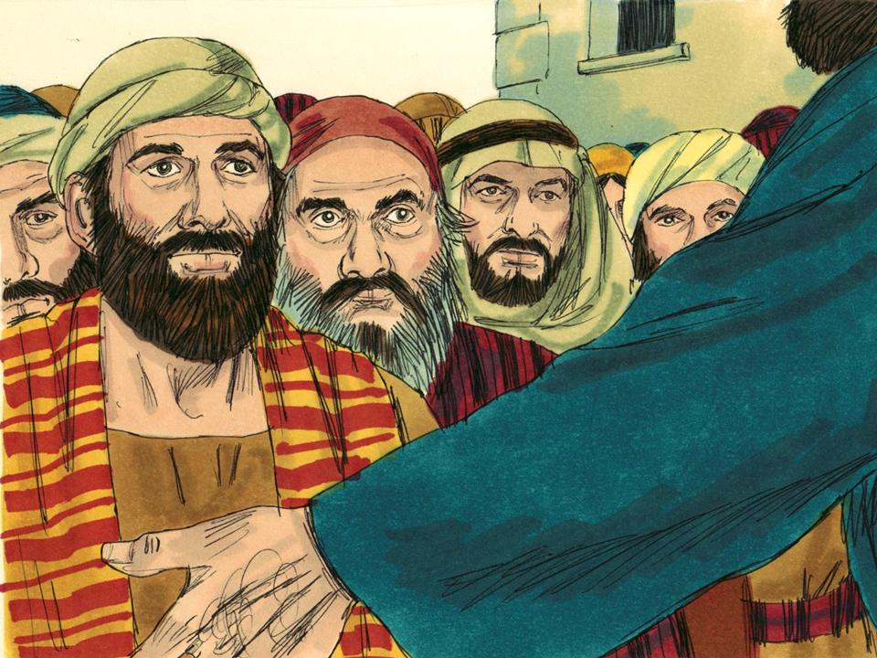
misionleccionesbiblicas.org La primera iglesia
‹#›
Notes:
7. La iglesia escuchaba la enseñanza de los apóstoles sobre Jesús.
Antes de volver al cielo, Jesús les dijo esto a los apóstoles:
«Así que vayan y hagan seguidores en todas las naciones. Bautícenlos en el nombre del Padre, del Hijo y del Espíritu Santo, 20 y enséñenles a obedecer todo lo que yo les he mandado. Tengan presente que yo estaré con ustedes todos los días hasta el fin del mundo.»
Mateo 28:19-20, PDT. Y eso fue exactamente lo que hicieron los apóstoles. Enseñaban sobre Jesús todos los días. A veces, las personas necesitaban pruebas de que las enseñanzas eran verdaderas, así que los apóstoles hacían milagros para demostrarlo. La iglesia estaba llena de asombro.
Hoy en día, las enseñanzas de Jesús están escritas en la Biblia. ¿Cómo puedes ayudar a tu iglesia a leer la Biblia y escuchar las enseñanzas sobre Jesús?

Slide 8
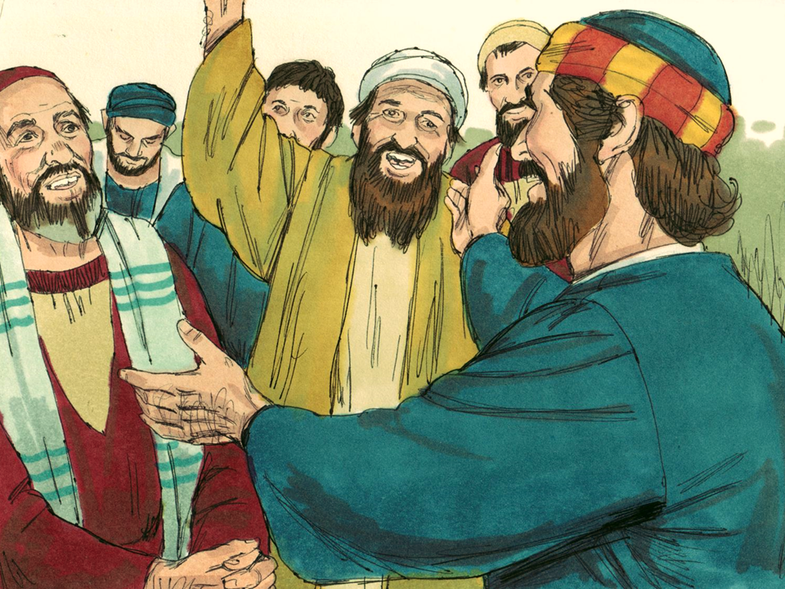
misionleccionesbiblicas.org La primera iglesia
‹#›
Notes:
8. La iglesia tenía comunión unos con otros.
Se reunían en los patios del templo y también en sus casas. No les preocupaba no tener un edificio grande y bonito. Si un hermano o hermana cristiano tenía hambre o necesitaba ropa, otro cristiano vendía algo y usaba el dinero para ayudar. Compartían todo.
¿Qué puedes hacer tú cuando alguien en la iglesia necesita ayuda?

Slide 9
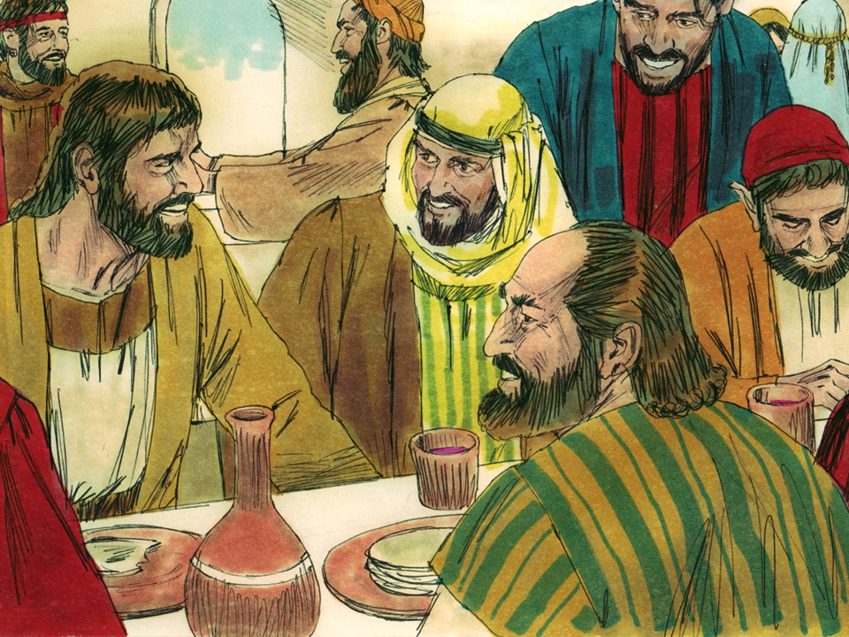
misionleccionesbiblicas.org La primera iglesia
‹#›
Notes:
9. La iglesia compartía comidas y compartía la Cena del Señor.
La iglesia a menudo comía juntos. Cuando llegaba el primer día de la semana, bebían jugo de uva o vino y comían pan sin levadura para recordar a Jesús en la Cena del Señor. Querían recordar una y otra vez todas las cosas buenas que Jesús había hecho.
¿Qué puedes hacer tú para ayudar cuando tu iglesia comparte comidas? ¿Qué haces cuando las personas recuerdan a Jesús al tomar la Cena del Señor?

Slide 10
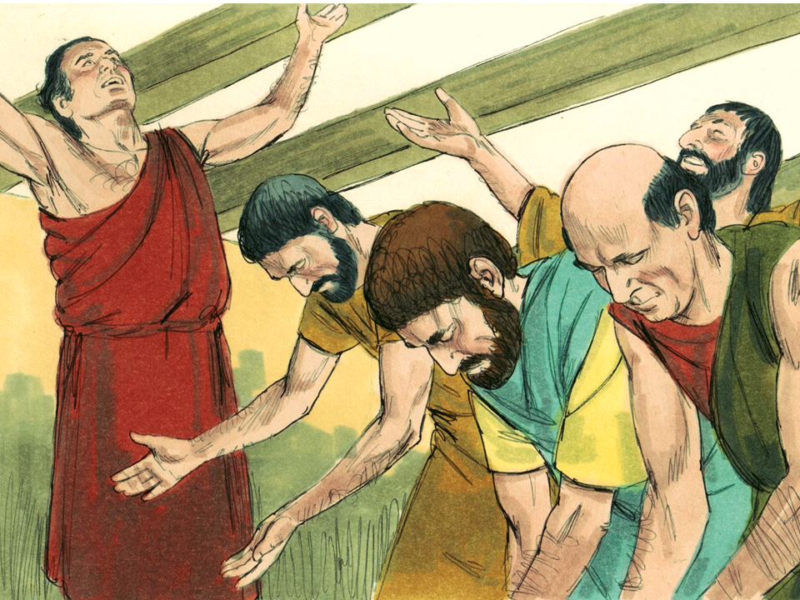
misionleccionesbiblicas.org La primera iglesia
‹#›
Notes:
10. La iglesia oraba junta.
Dios escucha cuando hablamos con Él. La iglesia en Jerusalén hablaba con Dios. Tal vez le pedían ayuda para obedecerlo. Tal vez oraban por sus hermanos y hermanas cristianos que estaban enfermos. Tal vez oraban para que más personas siguieran a Jesús.
¿Hablas tú con Dios? ¿Por qué cosas puedes orar por tu iglesia? Ahora, inclinemos nuestras cabezas y oremos por la iglesia.

Slide 11
Notas para maestros -1
1. Portada: La primera iglesia (Hechos 2:42-47)
2. ¡Estaban ocurriendo cosas increíbles en la ciudad de Jerusalén! Para empezar, había una gran fiesta. Miles de judíos de muchas regiones y países habían venido a Jerusalén para celebrar la Fiesta de Pentecostés. Esta era la ocasión en la que los judíos daban gracias a Dios por el alimento y el grano que Él les daba en la cosecha. También le agradecían a Dios por la Ley y los Diez Mandamientos.
3. Pero ese no era el evento más importante en Jerusalén en ese momento. Todos hablaban de algo nuevo. Pedro y los demás apóstoles estaban contando a todos las Buenas Noticias acerca de Jesús y cómo Él se había convertido en Rey. Predicaban que Jesús había sido crucificado, pero luego volvió a la vida. Jesús había regresado al cielo, pero antes de irse, les dijo a los apóstoles que compartieran con todos las Buenas Noticias.
4. Cuando las personas escuchaban acerca de Jesús, muchos decían que querían seguirlo. Decían que estaban arrepentidos de todos sus pecados, y se bautizaban. Cada vez más personas escuchaban las Buenas Noticias y se convertían en cristianas.
5. personas escuchaban las Buenas Noticias y se convertían en cristianas.
¿Sabes en qué participa una persona cuando se hace cristiana? Llega a ser parte de la iglesia. Ser parte de la iglesia significa seguir al líder de la iglesia, Jesús. También significa que ahora formas parte de una nueva familia. Las demás personas en la iglesia son tus hermanos y hermanas.
Todas las personas de Jerusalén que se hicieron cristianas ahora eran parte de la iglesia. ¡Era una iglesia muy grande! En el primer día, ya había casi 3,000 personas en ella. Cada día más personas obedecían las enseñanzas de Jesús y se añadían a la iglesia.
6. ¿Qué crees tú que debería ser una iglesia hoy en día? ¿Crees que puedes ser un buen ejemplo y ayudar a tu iglesia a parecerse a la iglesia en Jerusalén?
misionleccionesbiblicas.org La primera iglesia
‹#›

Slide 12
Notas para maestros -2
7. La iglesia escuchaba la enseñanza de los apóstoles sobre Jesús.
Antes de volver al cielo, Jesús les dijo esto a los apóstoles:
«Así que vayan y hagan seguidores en todas las naciones. Bautícenlos en el nombre del Padre, del Hijo y del Espíritu Santo, 20 y enséñenles a obedecer todo lo que yo les he mandado. Tengan presente que yo estaré con ustedes todos los días hasta el fin del mundo.»
Mateo 28:19-20, PDT. Y eso fue exactamente lo que hicieron los apóstoles. Enseñaban sobre Jesús todos los días. A veces, las personas necesitaban pruebas de que las enseñanzas eran verdaderas, así que los apóstoles hacían milagros para demostrarlo. La iglesia estaba llena de asombro.
Hoy en día, las enseñanzas de Jesús están escritas en la Biblia. ¿Cómo puedes ayudar a tu iglesia a leer la Biblia y escuchar las enseñanzas sobre Jesús?
8. La iglesia tenía comunión unos con otros.
Se reunían en los patios del templo y también en sus casas. No les preocupaba no tener un edificio grande y bonito. Si un hermano o hermana cristiano tenía hambre o necesitaba ropa, otro cristiano vendía algo y usaba el dinero para ayudar. Compartían todo.
¿Qué puedes hacer tú cuando alguien en la iglesia necesita ayuda?
9. La iglesia compartía comidas y compartía la Cena del Señor.
La iglesia a menudo comía juntos. Cuando llegaba el primer día de la semana, bebían jugo de uva o vino y comían pan sin levadura para recordar a Jesús en la Cena del Señor. Querían recordar una y otra vez todas las cosas buenas que Jesús había hecho.
¿Qué puedes hacer tú para ayudar cuando tu iglesia comparte comidas? ¿Qué haces cuando las personas recuerdan a Jesús al tomar la Cena del Señor?
10. La iglesia oraba junta.
Dios escucha cuando hablamos con Él. La iglesia en Jerusalén hablaba con Dios. Tal vez le pedían ayuda para obedecerlo. Tal vez oraban por sus hermanos y hermanas cristianos que estaban enfermos. Tal vez oraban para que más personas siguieran a Jesús.
¿Hablas tú con Dios? ¿Por qué cosas puedes orar por tu iglesia? Ahora, inclinemos nuestras cabezas y oremos por la iglesia.
misionleccionesbiblicas.org La primera iglesia
‹#›

Slide 13


Atribución: Esta ayuda visual fue construida por Mary Nelson www.missionbibleclass.org utilizando:
Recopilación de textos y diapositivas de Mary Nelson
Texto y diapositivas de Mary Nelson
Ilustraciones de Sweet Publishing http://sweetpublishing.com/
Acceso a través de https://www.unfoldingword.org/sweet-publishing/
Alteración: Texto añadido a la portada.
Se ha realzado el color en cada ilustración.
Puede descargar este pase de diapositivas de misionleccionesbiblicas.org.
Atribución/Reconocimiento-CompartirIgual 4.0 Internacional Deed, CC BY-SA 4.0
https://creativecommons.org/licenses/by-sa/4.0/deed.es
Recursos gratuitos para compartir la Palabra de Dios con los niños:
misionleccionesbiblicas.org (en español)
www.missionbibleclass.org (in English)
misionleccionesbiblicas.org La primera iglesia
‹#›

